Slide 1
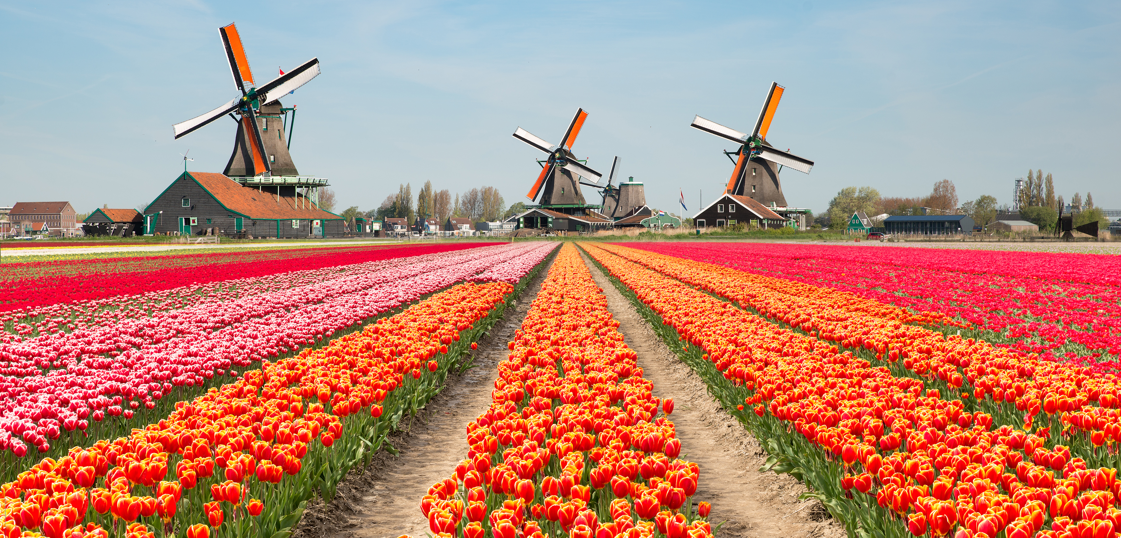
Wie zijn wij?
Perspectief voor de bloemist
Baas over de omzet
Daniël Pinkse
18 maart 2025

Slide 2

Wie zijn wij?

Slide 3
Wie ben ik?
Daniël Pinkse
- 53 jaar
- Getrouwd
- 2 dochters
- Leidschendam
30 jaar werkzaam in de mooiste sector van de wereld
- 20 jaar Royal FloraHolland
- 10 jaar Handelskwekerij P. de Groot & Zn
Specialisme: - Retail, strategie en ondernemers spiegelen
- Cijfermatige kant van het spel

Slide 4
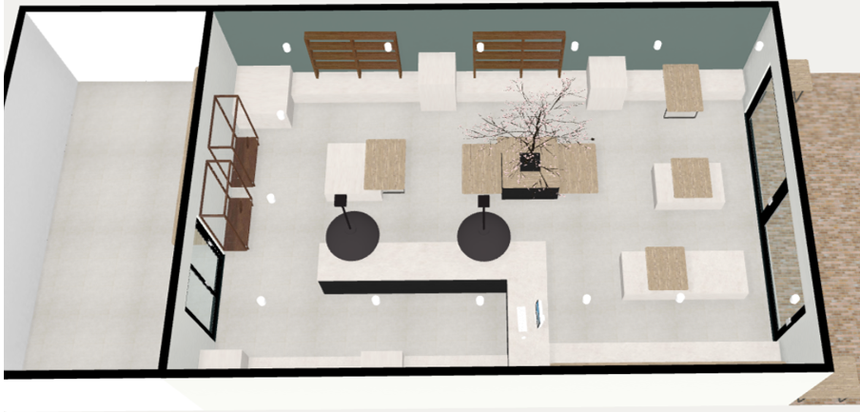
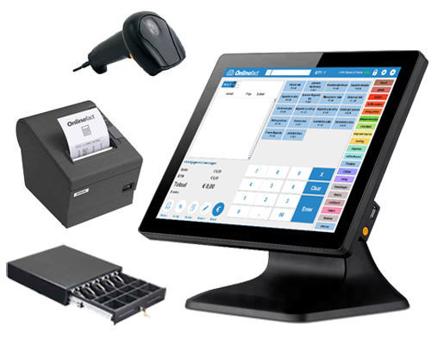
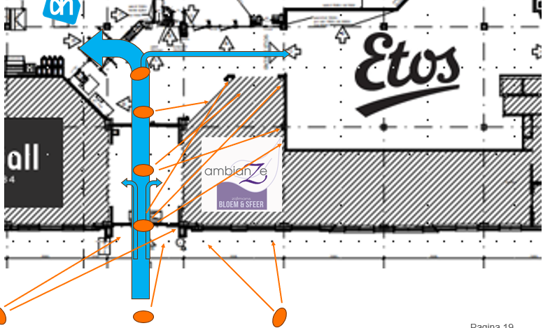
VBW project “Bloemist 2030”
Praktisch aan de slag met bloemisten in de markt.
Winkel van NU!
Data gericht werken
Data van de digitale kassa gebruiken om de verkoop te laten groeien en het rendement positief te beïnvloeden
Vervolg onderwerpen:
Assortiment strategie
  Bloemen
  Kamerplanten
  Tuinplanten
  Toegevoegde waarde
  Assortiment derden
Conceptueel denken
Doelgroep gericht assortiment
Bloemisten concept

Slide 5



Het moet anders!
VOORBEELD:
Winkel omzet € 300.000
Kostprijs verkopen 138.000 2025 +3%
Brutomarge € 162.000
Overige opbrengsten € 3.000
Kosten:
Personeelskosten 2025 + 3%
Afschrijvingen
Huisvesting 2025 + 3%
Exploitatie
Kantoor
Auto
Verkoop
Algemene kosten
€ 121.200
Bedrijfsresultaat € 43.800
Wat ga ik anders doen in 2025?
Doelstelling: 2025 een gelijk bedrijfsresultaat als 2024
=
€ 43.800,-
Dan moet de omzet met
15% stijgen naar:
€ 345.000,-
+ € 45.000,-
=
€ 865,- per week
Huidige domme kassa inzicht:
omzet 2024:
Bloemen 75% € 225.000
Planten 15% € 45.000
Overige 10% € 30.000
Totaal omzet € 300.000

Slide 6
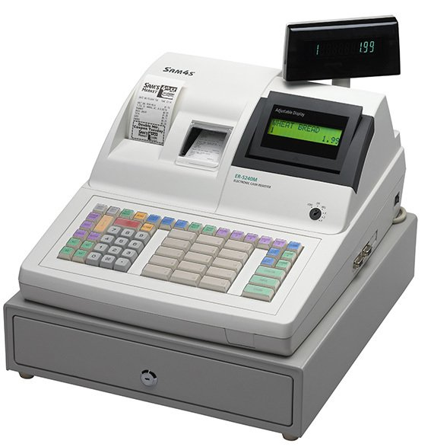

Het moet anders!
DENKEN
WETEN

Slide 7
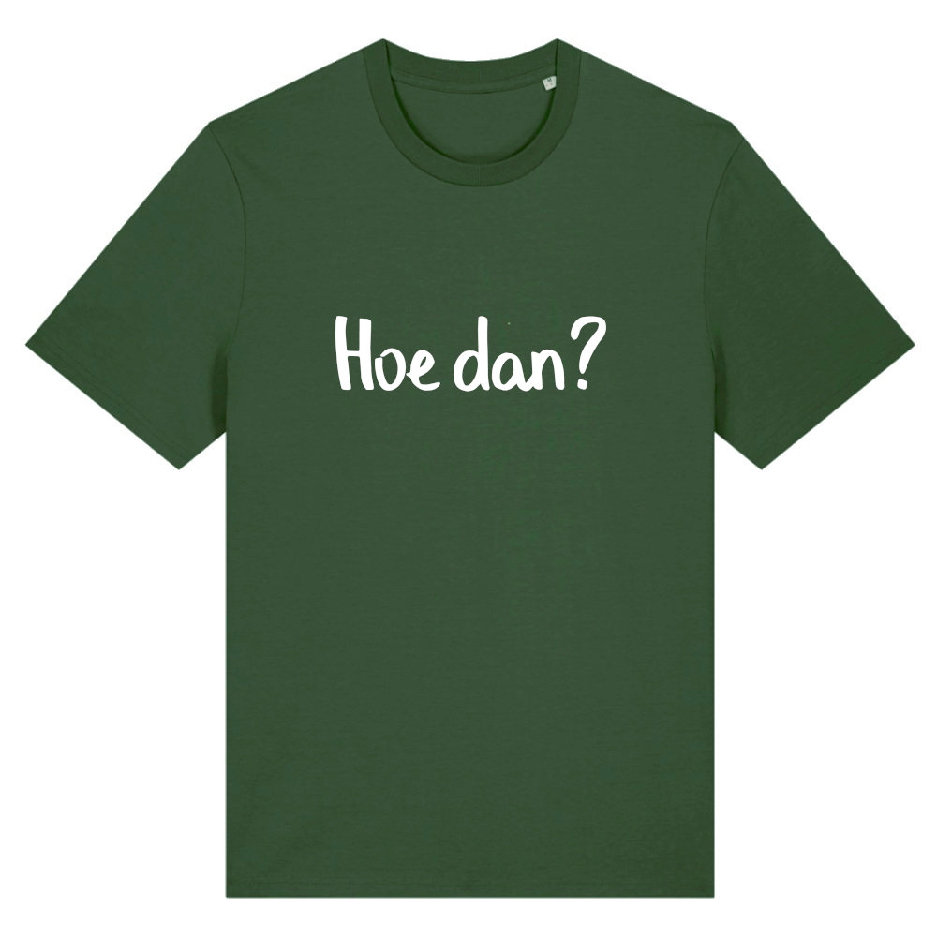

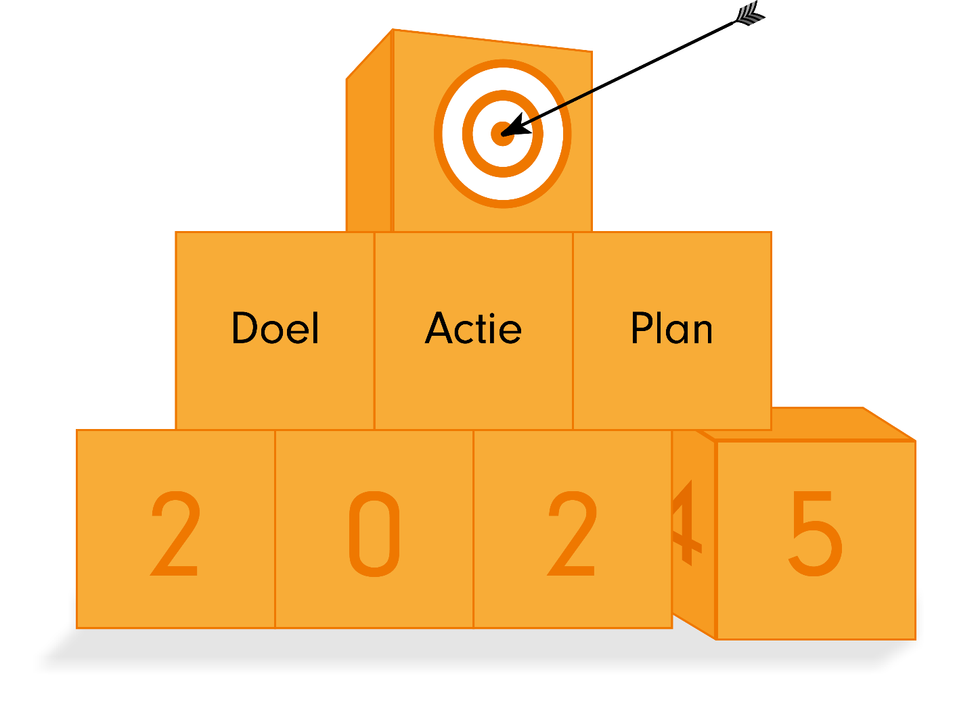
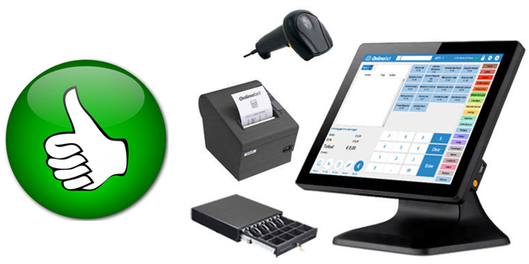
Het kan anders!

Slide 8


Het kan anders!
Meer dan: € 45.000,- extra omzet 2025
Inzicht wat gebeurt er dagelijks in mijn zaak
Waar liggen kansen?
Maken we de boeketten die nodig zijn?
Ben ik de baas of is de klant de baas in huis?
Wat wordt er precies verkocht?
Welke prijspunten doen het goed?
Maken we de juiste stijl en aantallen boeketten?
Wat doen we wanneer, werkvolgorde?
Etc etc….

Slide 9
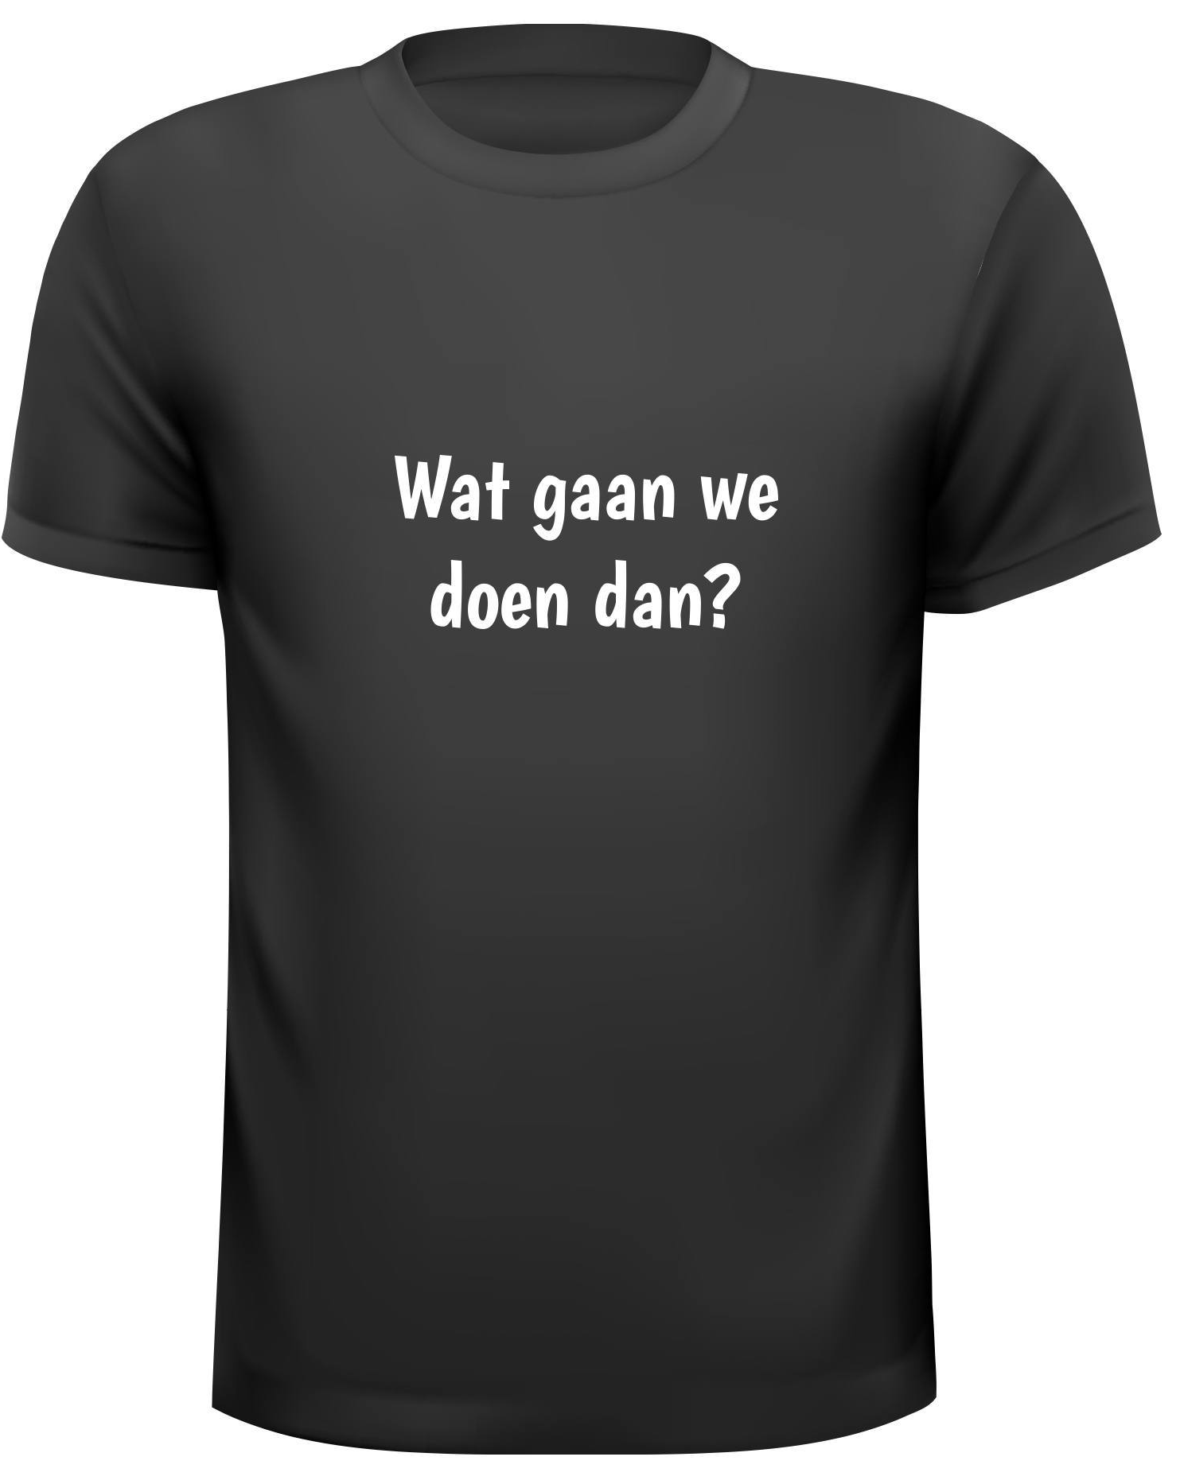
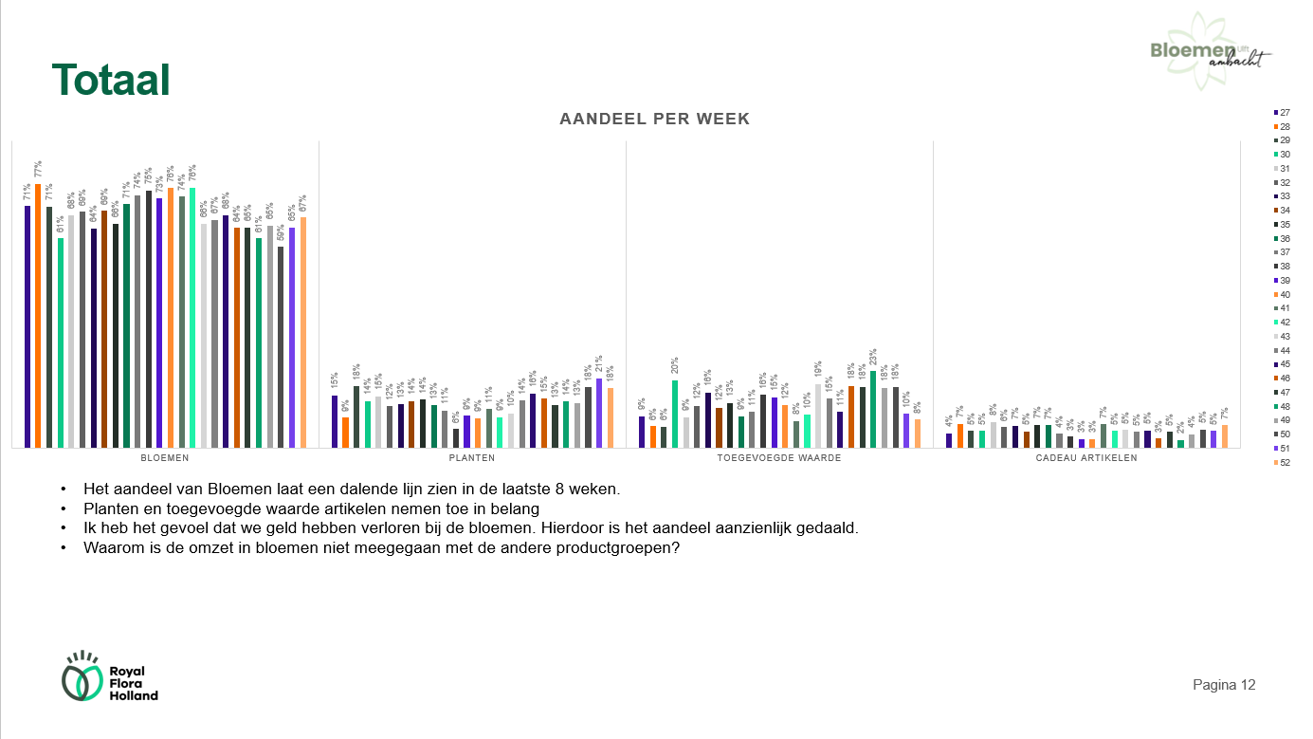
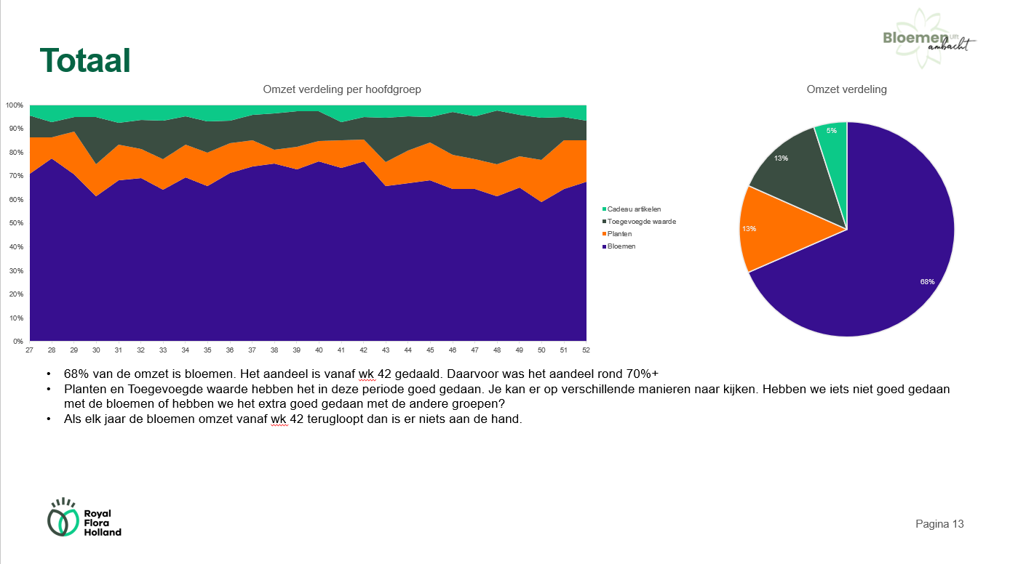
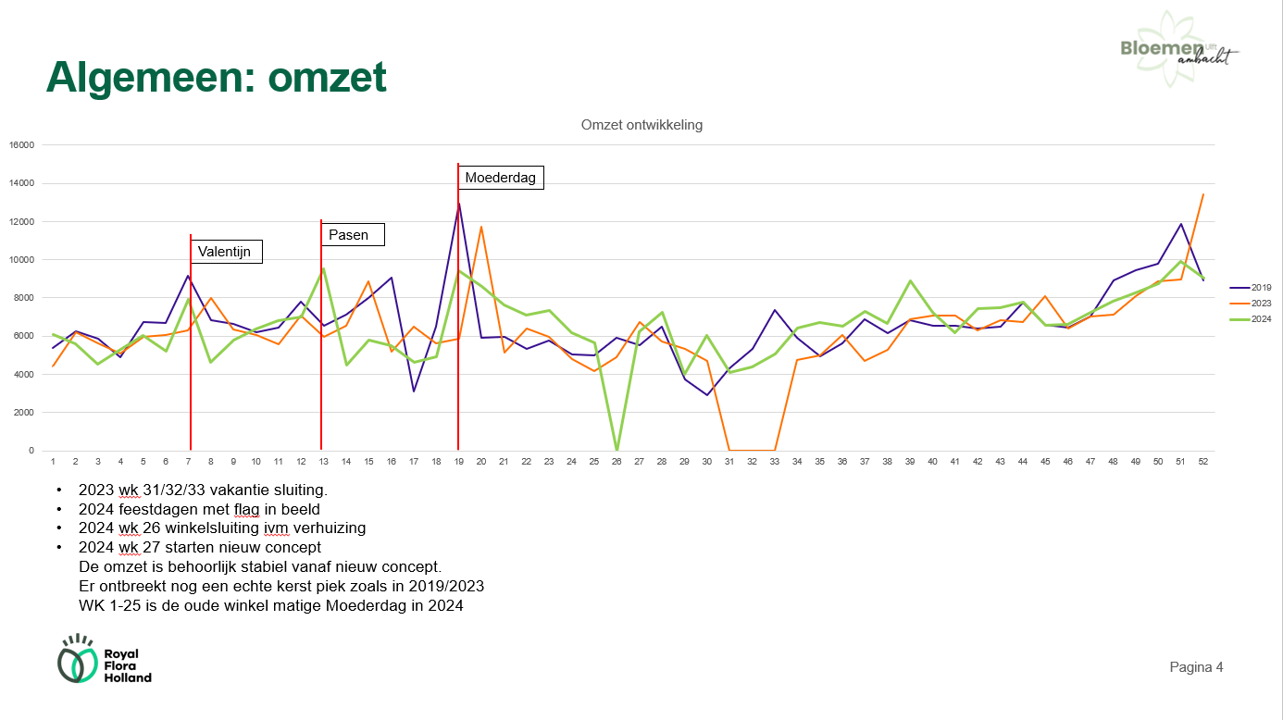
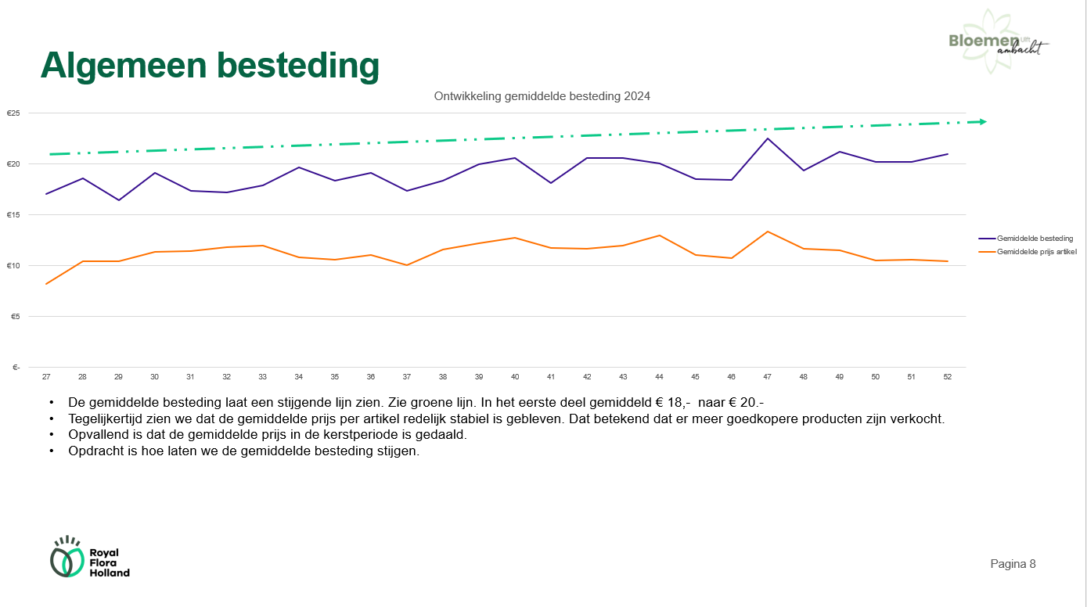
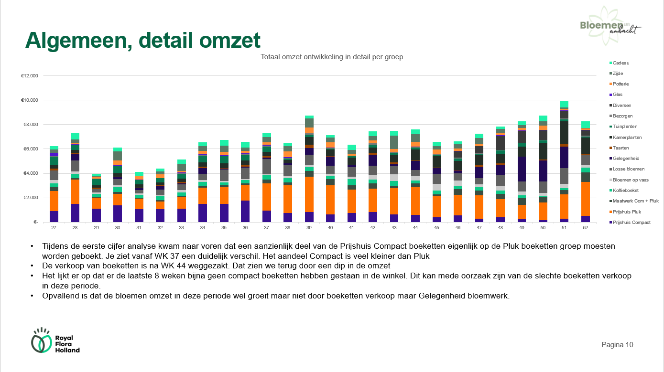
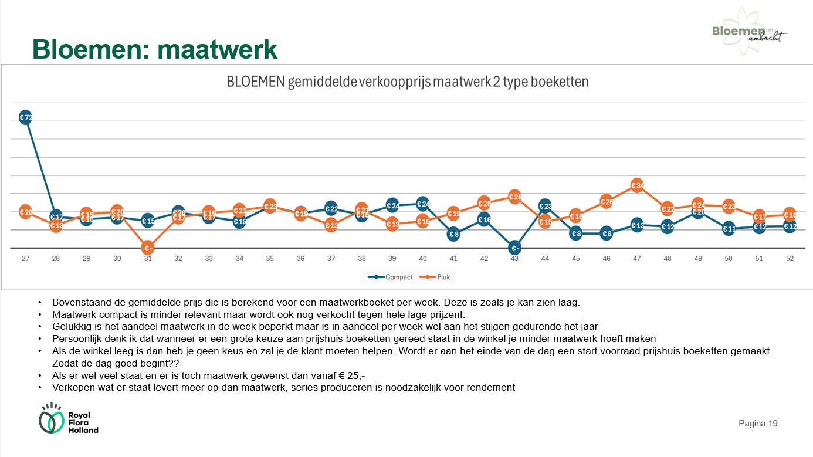
Het kan anders!
Doe wat je altijd al doet:
Verkopen netjes aanslaan in de digitale kassa.
Je krijgt:
Dagelijks INZICHT in de zaak

Slide 10
Hoe gaan we € 45.000,- meer omzet maken in 2025?
Hoe ziet jouw plan eruit?
Moederdag
Pasen
Valentijn
Week nummers

Slide 11
Wanneer verkoop ik wat!
Kan dat beter/anders?
Cadeau artikel
Toegevoegde waarde
Planten
Bloemen
Week nummers

Slide 12
Wat gaan we anders doen, anders werken?
Verkoop ik bloemen zoals ik dat wil?
Mono
Arrangementen
Gelegenheid
Losse bloemen verkoop
Maatwerk boeketten verkoop
Prijshuis boeketten verkoop
Week nummers

Slide 13
Wil ik eigenlijk wel op deze manier werken?
Gemiddelde verkoopprijs maatwerk boeketten
Moederdag
Valentijn
Pasen
Week nummers

Slide 14
Krijg ik wel betaald voor wat ik waard ben?
Gemiddelde verkoopprijs alle boeketten
Moederdag
Valentijn
Pasen
Week nummers

Slide 15

Wanneer zijn planten relevant?
Wat moeten ze bijdragen voor mijn doelstelling + € 45.000,-
Tuinplanten
Bollen op pot
Kamerplanten
Week nummers

Slide 16

Het kan anders!

